Slide 1
Орфоепія й орфографія.
Повторення

Slide 2
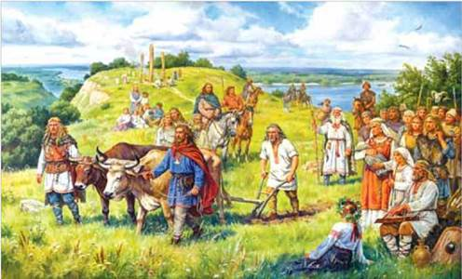
Спишіть , правильно вживаючи у — в, і — й
Наші предки
Ми (у, в) країнці. А нашими предками були слов’я­ни. Жили вони спочатку (у, в) лісах, полювали на звірів, ловили (у, в) озерах рибу. Потім стали розводити худо­бу, вирощували хліб. Навчилися (у, в) сяких ремесел. Слов’яни вірили (у, в) багатьох богів. Вірили наші пред­ки, що існують нечисті сили: лісовики, домовики, ру­салки. Слов’яни ділилися на окремі племена. Біля Києва жили поляни, а далі назад — древляни. Кожне плем’я мало свої землі (і, й) свого князя. Пізніше сло­в’янські племена згуртувались навколо Києва (і, й) утворили свою державу — Київську Русь.

Slide 3

« В гостях у казкових героїв» - виписати слова з орфограмою « знак м’якшення», відгадати загадки
Хто, кругленький і смачненький,
Із віконця скік та скік,
Втік від Баби і від Діда
До Лисички на язик?
Це не Зайчик і не Котик,
Не Бичок, не Сірий Вовк,
Це веселий й хвалькуватий,
Невгамовний

Slide 4
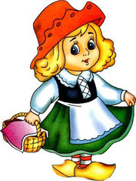
Старенька бабуся у лісі жила,
Гостинці для неї онука несла.
Хто дівчинку цю по дорозі зустрів?
Як казка ця зветься?
Хто б відповів?

Slide 5
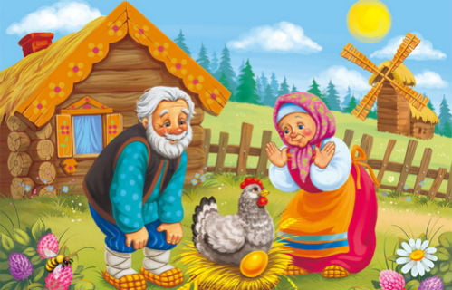
Сумує бабуся і плаче,
Дідусь витирає сльозу,
А курочка кудкудаче:
«Я вам золоте принесу».

Slide 6
Розподільний диктант.
Запишіть до першої колонки слова , в яких пишеться знак м’якшення, а до другої – слова без нього.
Курін…, степ…, сіл…, кров…, українець…, мудрец…, сот…ня, ніч…, кобзар…, олен…, насип…, сяд…, балкон…чик, тін…, сім…, мен…ший, перец…, перевір… .

Slide 7
«Алфавітний лабіринт»
І. Виписати слова з апострофом і розташуйте за абеткою
ІІ. Виписати слова без апострофа, розташуйте їх за абеткою
Моркв…яний, мавп…ячий, арф…яр, духм…яний, пір…їна, хлоп…ята, р…юмсати, від…їхати, медв…яний, слов…яни, р…ятувальник, роз…яснити, гр…ядка, міжгір…я,бур…я, бур…ян, уз гір…я, р…рюкзак.

Slide 8

Дякую за роботу!

